Slide 1
MINERÍA DE DATOS
CLASIFICACIÓN NO SUPERVISADA
Rubén Ibáñez Redondo

Slide 2
Información inicial Dataset
Density determined from underwater weighing
Percent body fat
Age (years)
Weight (lbs)
Height (inches)
Neck circumference (cm)
Chest circumference (cm)
Abdomen circumference (cm)
Hip circumference (cm)
Thigh circumference (cm)
Knee circumference (cm)
Ankle circumference (cm)
Biceps (extended) circumference (cm)
Forearm circumference (cm)
Wrist circumference (cm)
Tema: Obesidad
Título: Body Fat
Instancias: 252
Descripción: Hombres
Atributos: 15
Tipos: Todos Reales menos ‘Age’ Integer.

Slide 3
SimpleKMeans
Decisión subjetiva: 4 Clusters
SSE: 39.77
Razón: No queríamos un nº de grupos muy elevado.
Iteraciones: 11
Resultados grupos:
0: 49 (19%)
1: 94 (37%)
2: 77 (31%)
3: 32 (13%)

Slide 4
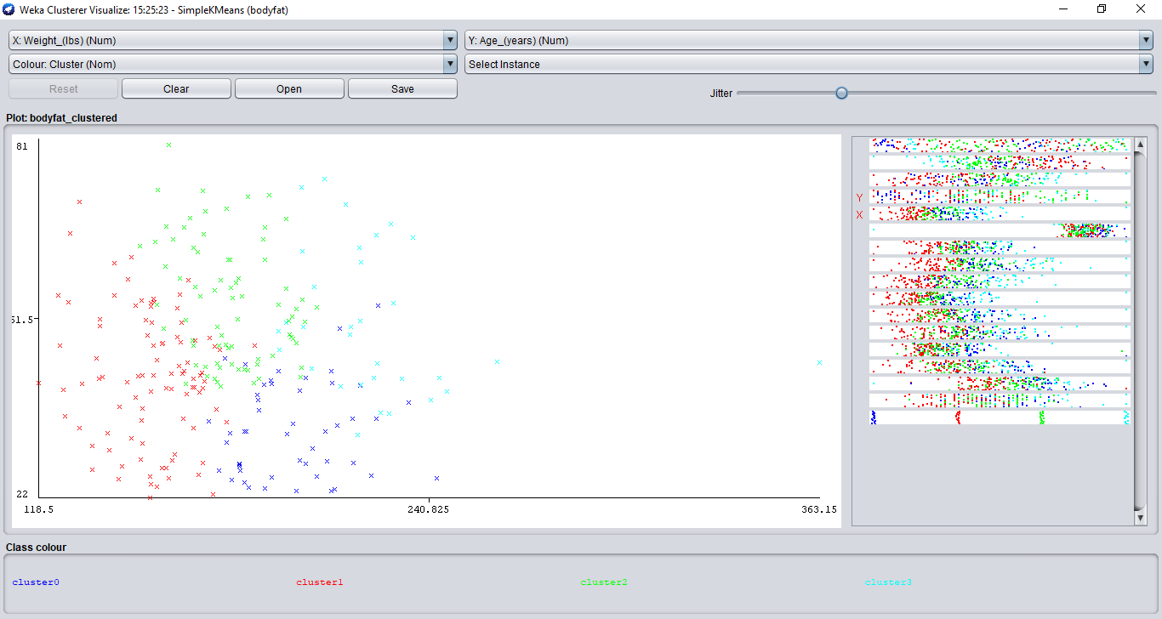
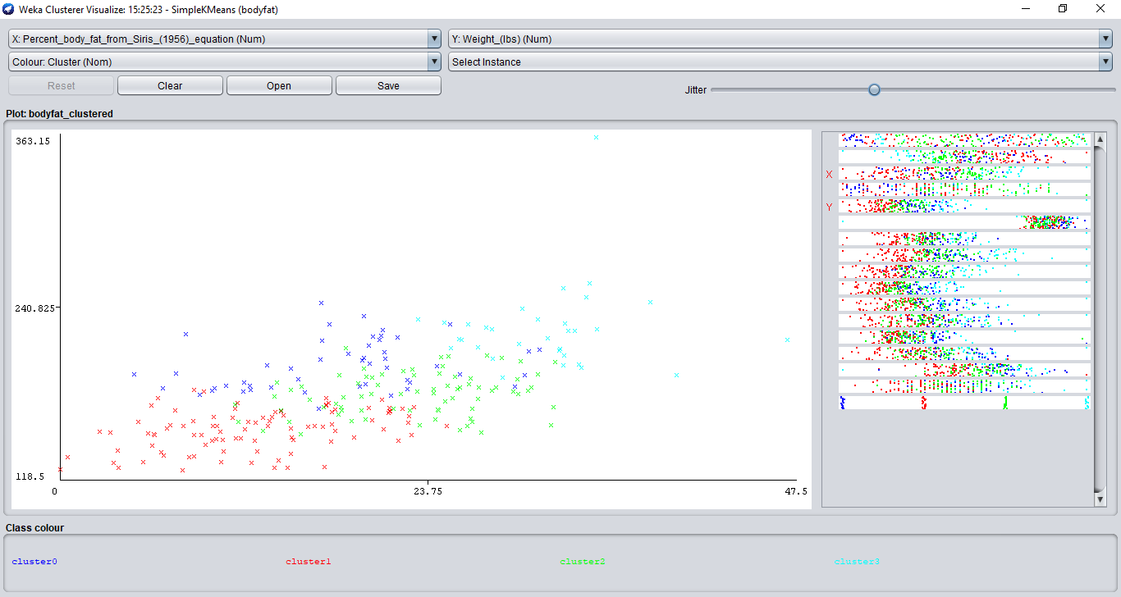
SimpleKMeans
Resultados tras analizar centroides:
Cluster 0: Hombres jóvenes, altos y con cuerpos voluminosos (algo de obesidad).
Cluster 1: Hombres de mediana edad con cuerpos poco voluminosos y delgados.
Cluster 2: Hombres más mayores en cuanto a edad con cuerpo de talla media.
Cluster 3: Hombres con los cuerpos más voluminosos y con un muy alto porcentaje de obesidad.
CL. Nº0
CL. Nº1

Slide 5
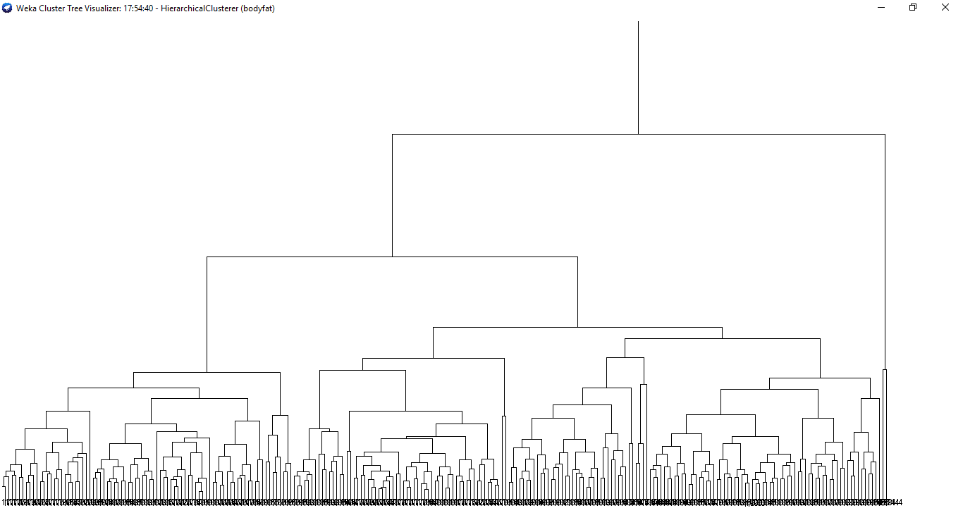
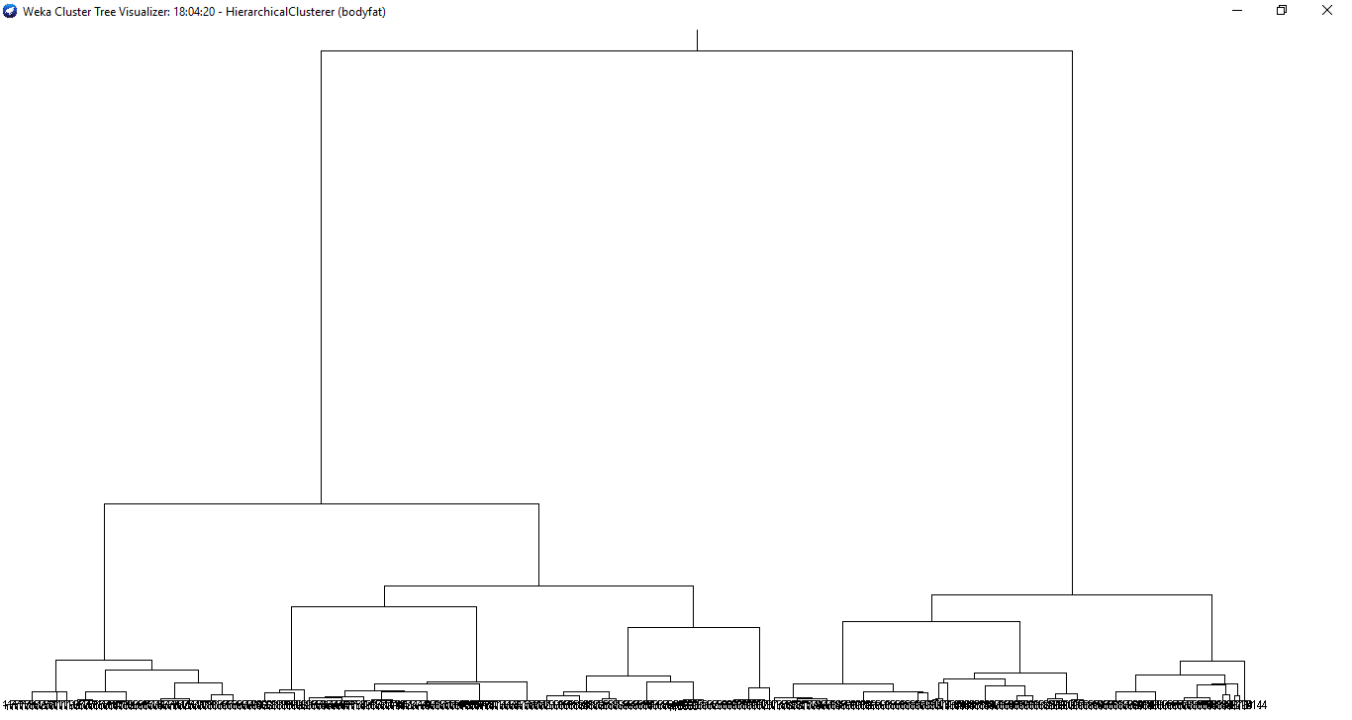
HierarchicalClusterer
Complicado identificar instancias en el Dendrograma.
Si parámetro ‘número de clusters’ lo ponemos diferente a 1, los efectos tampoco están claros.
Métodos de enlazar clusters usados:
SINGLE
COMPLETE
AVERAGE
CENTROID
WARD
COMPLETE
WARD

Slide 6
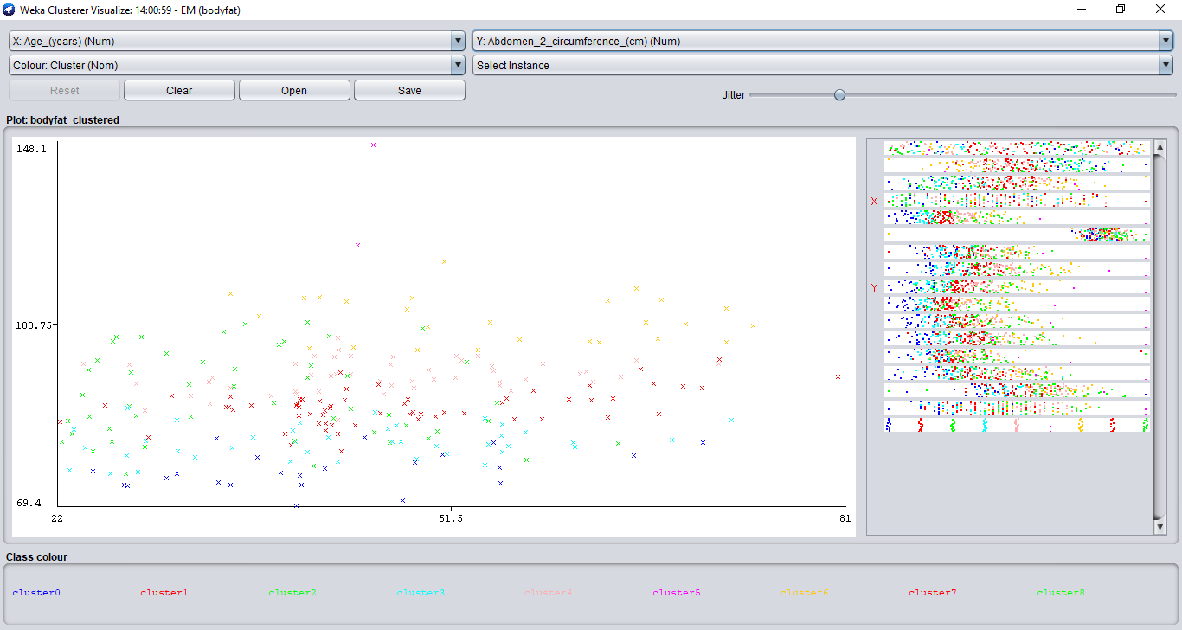
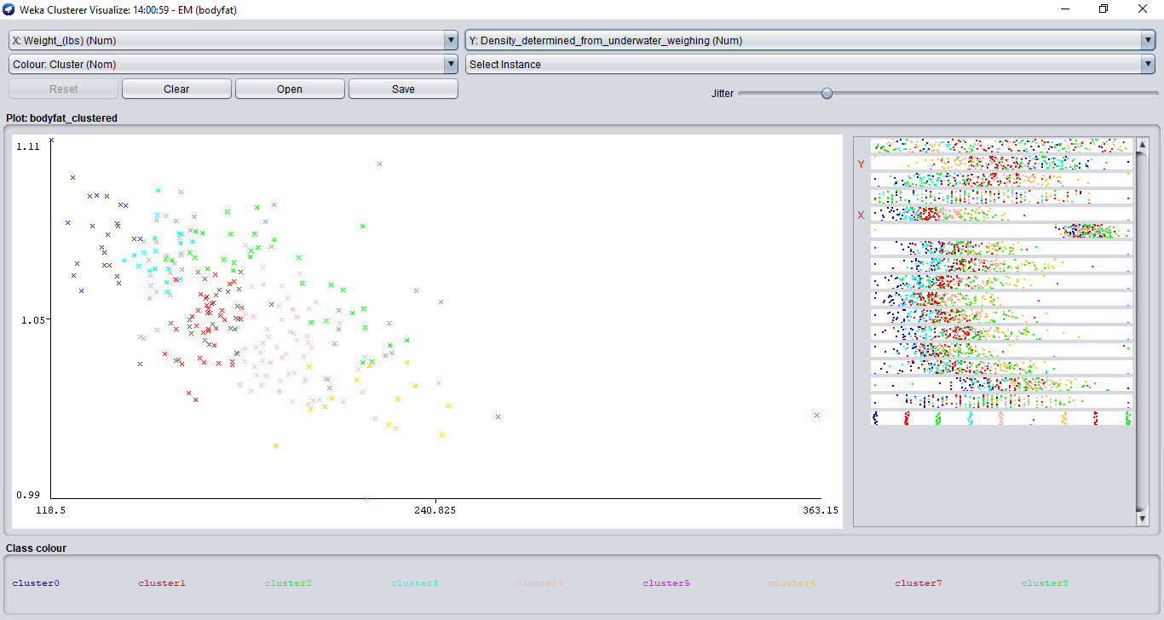
Expectation–maximization (EM)
Clusters 0 y 1: la media de la edad es prácticamente idéntica, pero difieren mucho en los atributos de circunferencia del abdomen en centímetros, del peso o del porcentaje de grasa corporal.
Número de clusters tras validación cruzada automática: 9
Iteraciones: 13
Log‐likelihood: -30.24376
Clasificación instancias por probabilidad:
23 (9%)
48 (19%)
25 (10%)
40 (16%)
50 (20%)
2 (1%)
26 (10%)
13 (5%)
25 (10%)
Cluster 1 y 2: la media del porcentaje de grasa corporal y la densidad son casi idénticas, pero difieren mucho respecto al atributo del peso.

